Slide 1



MODUL 1
Slutna kretslopp i regenerativt jordbruk
PROJEKTNUMMER:2023-1-SE01-KA220-VET-000160614

Slide 2

Introduktion
Vad är regenerativt jordbruk (RA)?
Det finns ingen allmänt vedertagen definition av RA; definitionen av RA förblir subjektiv, men de allmänt accepterade resultaten inkluderar:
"att förbättra jordhälsan”
"Använd inga eller få externa insatser; maximera insatser på gården"

Slide 3
Introduktion
RA i cirkularitetens kontext: vikten av slutna kretslopp
Sluten kretsloppsjordbruk (closed-loop agriculture) syftar på återvinning av näringsämnen i jordbrukssystem.
Det minskar beroendet av externa insatser och fokuserar på att stärka näringscykeln inom livsmedels- och biomassaproduktionssystem

Slide 4
Introduktion
RA i cirkularitetens kontext: vikten av slutna kretslopp
Det möjliggör en mer hållbar, miljömedveten produktion av livsmedel och biomassa som inte äventyrar jord- och/eller växthälsa.
RA i sin nuvarande form är grunden för att jordbruket ska bli cirkulärt!

Slide 5

Lärande mål
Förklara betydelsen av slutna kretslopp i regenerativt jordbruk (RA), både för produktivitet och för ekosystemets balans.
Lista och beskriv de viktigaste fördelarna med slutna kretslopp i RA.
Identifiera vilka externa (utanför gården) och endogena (på gården) insatsmedel som används i RA-praktiker och diskutera kopplingarna mellan slutna kretslopp i RA och ”konventionella” metoder.
Träna i utformningen av naturbaserade slutna kretslopp i RA.

Slide 6
Teoretiskt innehåll
1
2
3
4
Introduktion till slutna kretslopp i regenerativt jordbruk (RA).
Viktiga fördelar/utfall av slutna kretslopp i RA
Insatsmedel i slutna kretslopp i RA
Utformning/exempel på slutna kretslopp i RA
Avsnitt 1: Centrala begrepp och definitioner

Slide 7





Vad är regenerativt jordbruk?
Ett system av jordbruksprinciper och praktiker som syftar till att förbättra jordhälsa, biologisk mångfald och ekosystemresiliens samtidigt som skördarna maximeras.
Principles
Principer
Minimera störningar av jorden
Rotera olika typer av grödor över tid
Integrera boskap när det är möjligt
Ha grödor i marken året runt
Balanserad och exakt näringsförsörjning till grödor
1
Kärnprinciper: Praktiker innefattar minimal jordbearbetning, växtföljd, täckgrödor samt integrering av boskap för att efterlikna naturliga ekosysystem

Slide 8
Vad är slutet kretsloppsjordbruk?
Slutet kretsloppsjordbruk omfattar odlingsmetoder som återför näringsämnen och organiskt material till jorden.
Detta är en del av ett jordbrukssätt som bevarar närings- och kolnivåerna i jorden och möjliggör ett hållbart brukande av marken.
Metoden är ett tillvägagångssätt för produktion av livsmedel och biomassa som optimerar resursanvändningen och minimerar avfallsgenereringen.
Andra termer som används i liknande betydelse är ”slutet kretsloppsbruk” och ”cirkulärt jordbruk”.”
1
Kärnprinciper: Slutet kretsloppsjordbruk innebär återanvändning av nödvändiga resurser istället för att kassera dem. Näringsämnen, vatten och andra insatsmedel hanteras noggrant och återförs i systemet för att minimera och återutnyttja avfall.

Slide 9
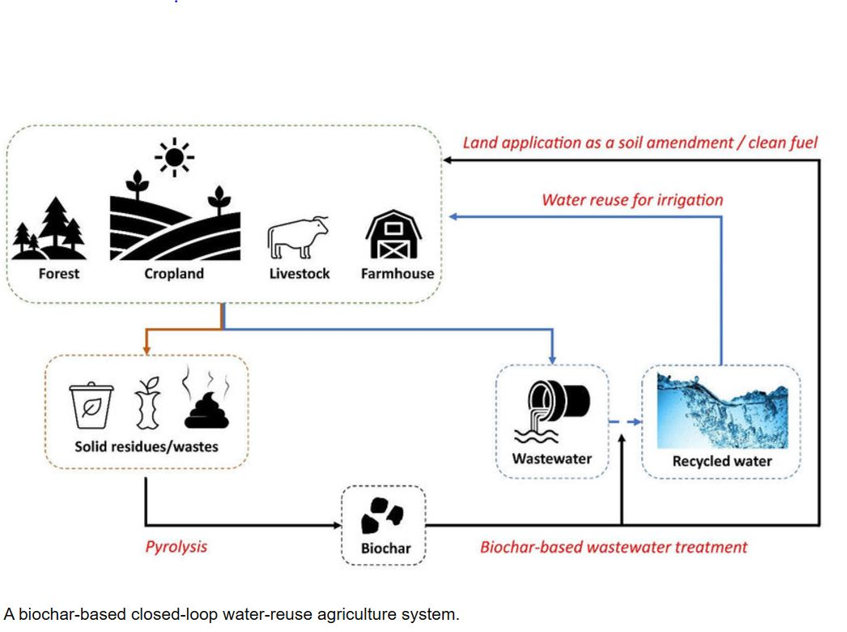
Vad är slutet kretsloppsjordbruk?
(exampel biochar återanvändning av vatten)
Li et al. (2000)
1
Kärnprinciper: Slutet kretsloppsjordbruk innebär återanvändning av nödvändiga resurser istället för att kassera dem. Näringsämnen, vatten och andra insatsmedel hanteras noggrant och återförs i systemet för att minimera och återutnyttja avfall.

Slide 10
Insatsmedel i slutna kretslopp inom
regenerativt jordbruk (RA) – Kategorier
Två olika kategorier av insatsmedel kan identifieras:
Endogena insatsmedel: helt och hållet framställda på gården (idealiskt men mer sällsynt). Exempel: växtrester, stallgödsel från gårdens egna djur.
Exogena insatsmedel: insatsmedel som tillförs utifrån gården. Exempel: kompost, restprodukter från livsmedelsindustrin, stallgödsel från andra djurhållningar. Vid hållbar tillämpning behöver avståndet till källan och hanteringsmetoder beaktas.
3

Slide 11
Insatsmedel i slutna kretslopp inom
regenerativt jordbruk (RA) – Exempel
Kompostextrakt: Kompost är en biologiskt aktiv och stabiliserad produkt som framställs genom aerob nedbrytning av organiska restprodukter. Användning av kompost i slutna kretslopp inom RA bidrar till att sluta näringscirkeln, t.ex. genom att kommunalt avfall återförs till platsen för livsmedels- eller biomassa­produktion.
Stallgödsel: Stallgödsel kan produceras både på gården och tillföras utifrån. Främst kogödsel och svingödsel har studerats och använts. Dessa ökar tillgängligt fosfor och totalt kväve i jorden, vilket bidrar till ökad produktion. Dock krävs försiktighet för att undvika förluster av markens biodiversitet och spridning av sjukdomar.
Marktäckning (mulch): Att skörda och tillföra – eller lämna kvar – växtbiomassa på åkern efter skörd. Detta förbättrar jordhälsan (t.ex. markens mikrobdiversitet, fosfor, kalium och organiskt kol) och bidrar samtidigt till att hämma ogräs.
3

Slide 12
Insatsmedel i slutna kretslopp inom regenerativt jordbruk (RA) – Exempel(cntn)
Biokol (biochar): Biokol är den fasta rest som återstår efter förbränning av biomassa. Eftersom olika typer av biomassa (t.ex. växtrester, olika sorters träbiomassa) kan användas, finns det flera olika biokolprodukter som tillämpas i slutna kretslopp inom RA. Förbättrad produktion (av både ettåriga och fleråriga grödor samt biomassa­grödor) uppnås tack vare högre kolhalter i jorden samt ökad tillgänglighet av fosfor (P) och kalium (K).
Livsmedelsavfall: Olika näringsrika restprodukter från livsmedelsindustrin används i slutna kretsloppssystem inom RA, t.ex. benkol från slakteriavfall, restprodukter från fruktindustrin och andra. Hygieniska aspekter (t.ex. att undvika sjukdomsspridning) behöver beaktas när sådana restprodukter används, vilket ibland kräver förbehandling. I Europa är dessa tillämpningar väl reglerade.
Biogasrest: Biogasrest produceras efter mikrobiell anaerob nedbrytning eller jäsning vid biogasproduktion, och dess sammansättning skiljer sig från kompost. Återanvändning av biogasrest är vanligt i jordbrukslandskap där biogas produceras, och återföringen av restprodukten till biomassagrödor ingår ofta i hållbarhetsbedömningen av sådana produktionssystem
3

Slide 13

Avsnitt 2: Teoretiska grunder
Bakgrundstheori
  Fördelar och utmaningar

Slide 14
Viktiga fördelar/utfall av slutna kretslopp i regenerativt jordbruk (RA)
Återanvändning/återvinning av resurser:
Näringsämnen, vatten och andra insatsmedel återvinns och hanteras noggrant inom systemet för att minimera avfall – till skillnad från konventionella system där resurser används och sedan kasseras. Avfall ses här som en resurs!
Energieffektivitet:
Optimering av energieffektivitet genom användning av förnybar energi såsom sol, vind eller biomassa samt genom att förbättra energieffektiviteten i olika processer.
Integration av komponenter:
Resultatet från en komponent/praktik används som insats i en annan för att skapa ett holistiskt och synergistiskt system. Exempel: kombinationen av växtodling och djurhållning skapar en synergi genom avfallshantering (växtrester kan bli foder till djuren, och djurens gödsel kan i sin tur användas som gödning för grödorna).
2

Slide 15
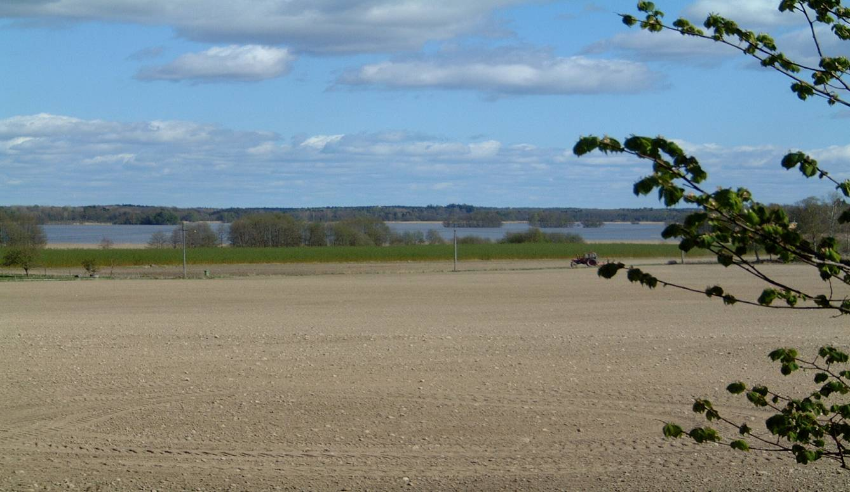
Viktiga fördelar/utfall av slutna kretslopp i regenerativt jordbruk (RA) – fortsättning
Vattenhushållning: Effektiv vattenanvändning för att minska den totala förbrukningen och avrinningen, t.ex. genom täckgrödor, marktäckning (mulching), anpassade växtsorter och andra metoder.
Resilienta jordbruksmetoder: Genom att bevara och successivt förbättra jordhälsan stärks jordbrukets resiliens. Exempel: odling av täckgrödor i växtföljder motverkar erosion och tillför organiskt material till jorden.
Foto: Användning av låginsats-biomassagrödor (pil – i bakgrunden) för bioenergi och som buffertgröda för att förhindra jorderosion och vattenföroreningar i ett intensivt odlat jordbrukslandskap för livsmedelsproduktion (spannmål) i södra Sverige. Foto: Pär Aronsson
2

Slide 16
Utmaningar med slutna kretslopp i regenerativt jordbruk (RA)
Miljömässig hållbarhet: Frågor kopplade till livscykelbedömning (Life Cycle Assessment) av de olika systemen måste beaktas. Avståndet från insatskällan är ofta viktigt. Påverkan på andra miljöparametrar, t.ex. biodiversitet och vattenkvalitet på grund av näringsläckage, måste också tas i beaktande. Optimerad förvaltning är nyckeln!
Säkerhetsfrågor: Risker såsom spridning av patogener, näringsläckage till vattendrag, tungmetallföroreningar med mera måste beaktas. Att följa lagstadgade rekommendationer för återvinning av näringsämnen och farliga ämnen är avgörande.
Mekaniseringsfrågor: Ny utrustning kan behövas för spridning av näringsämnen från avfallsströmmar, samtidigt som användning av befintlig utrustning bör främjas. Ju mer högteknologiskt, desto dyrare, vilket inte alltid är fördelaktigt. Frågan om högteknologi kontra lågteknologi uppstår: vem gynnas och vem tar riskerna?

Slide 17
Utmaningar med slutna kretslopp i RA – fortsättning
Ekonomiska frågor:
När avfall ses som en resurs och används i slutna kretslopp måste jämförelser göras med tillgängliga alternativ, t.ex. konventionell gödsling av grödor eller alternativa metoder för avfallshantering. Ett holistiskt synsätt är nödvändigt: bönder behöver vara medvetna om alternativkostnaderna för avfallshantering och kompenseras av de som producerar avfallet.
Sociologiska frågor:
Allmänhetens och böndernas acceptans av återvinning av näringsrika avfall på produktiv jordbruksmark måste beaktas. Exemplet med återföring av avloppsslam från reningsverk är illustrativt: i vissa länder är det helt accepterat och inte ens ett diskussionstema, medan det i andra länder väcker stora farhågor, t.ex. gällande tungmetaller och spridning av sjukdomar. Analys av allmänhetens åsikter och acceptans bör genomföras innan slutna kretslopp implementeras inom RA.

Slide 18

Avsnitt 3: Tillämpningar av slutna kretslopp i RA
Praktiska tekniker och metoder:
Specifika metoder och praxis kopplade till slutna kretslopp inom RA
  Exempel på fallstudier:
  Scenarier där tekniken har tillämpats framgångsrikt

Slide 19
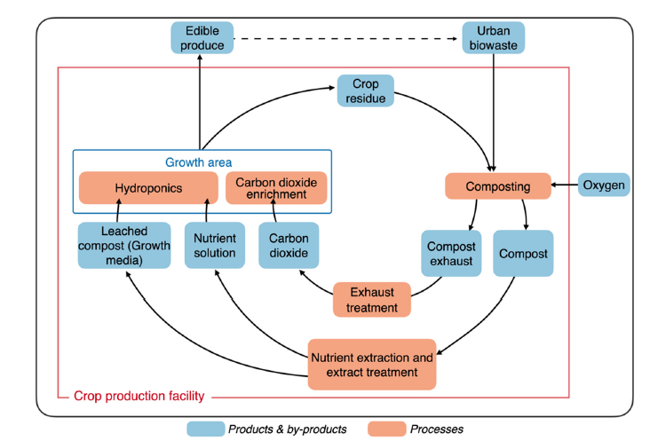
Praktiska tekniker och metoder – Exempel
Kompostextrakt:
Kompost är en biologiskt aktiv och stabiliserad produkt som framställs genom aerob nedbrytning av organiskt avfall. Användning av kompost i slutna kretslopp inom RA bidrar till att sluta näringskretsloppet, t.ex. genom att kommunalt avfall återförs till platsen för livsmedels- eller biomassaproduktion..
Källa: Dsouza, A.; Price, G.W.; Dixon, M.; Graham, T.A. Compost-Based Closed-Loop Cultivation Approach for Urban Controlled Environment Agriculture. Sustainability 2021, 13, 2471. https://doi.org/10.3390/su13052471
3

Slide 20
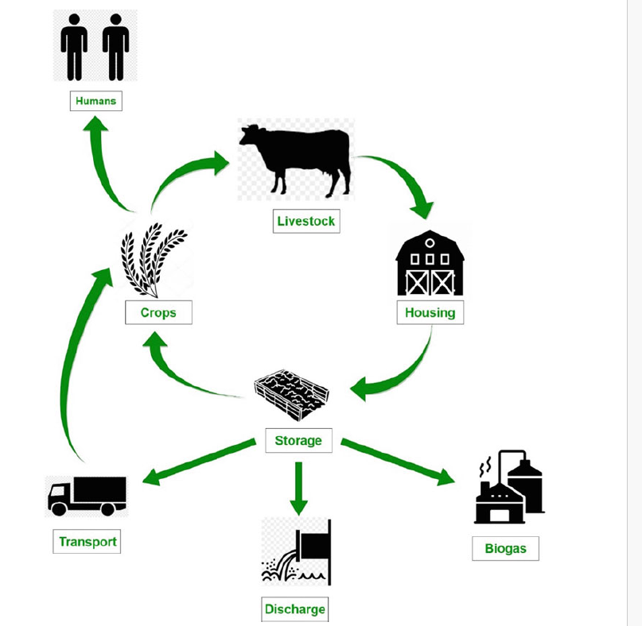
Praktiska tekniker och metoder – Exempel
Stallgödsel: Produceras antingen på gården eller utanför, och främst ko- och grissgödsel har studerats/tillämpats. Stallgödsel ökar tillgängligt fosfor och totalt kväve i jorden, vilket förbättrar produktionen. Noggrannhet krävs för att undvika förluster av jordens biologiska mångfald och spridning av sjukdomar.
3
Olika näringsflöden från stallgödsel/ Källa: https://doi.org/10.1007/978-3-031-19730-7_7

Slide 21
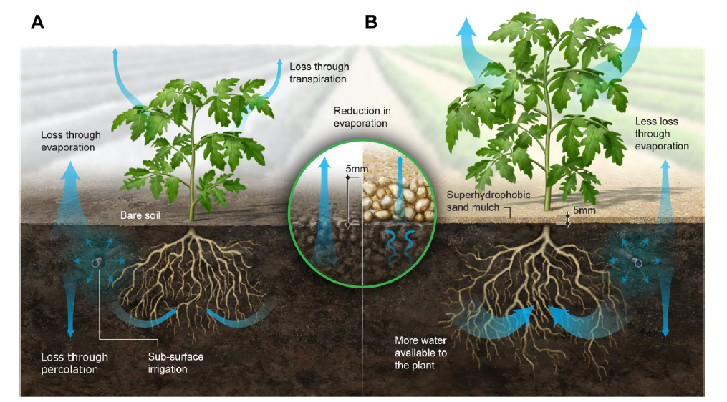
Praktiska tekniker och metoder – Exempel
Mulch: Skördade växtrester kan antingen avklippas och appliceras eller lämnas kvar på åkern efter skörd. Mulch förbättrar jordhälsan, t.ex. genom att öka mångfalden av mikroorganismer, tillgången på fosfor och kalium samt jordens organiska kolinnehåll, samtidigt som ogräsundertryckning främjas.
Exempel: Superhydrofobisk sand (SHS) mulch används för att minska vattenavdunstning från jordar i torra regioner.
Källa: https://doi.org/10.1021/acsagscitech.1c00148, ACS Agric. Sci. Technol. 2022, 2, 276−288
3

Slide 22
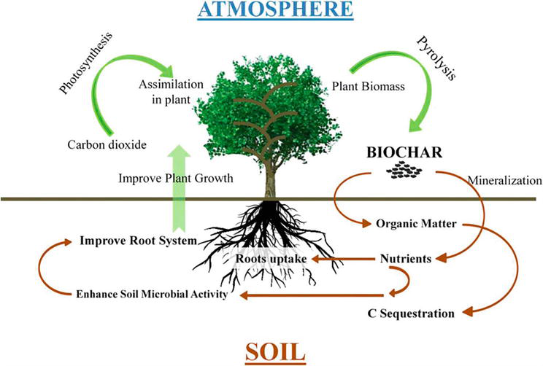
Insatser i slutna kretslopp i RA – Exempel (forts.)
Biokol (Biochar):
Den fasta delen som återstår efter förbränning av biomassa. På grund av variationen i biomassamaterial (växtrester, olika träslag med mera) används olika biokolprodukter i slutna kretslopp inom RA. Produktionen av både årliga, fleråriga och fleråriga biomassagrödor förbättras tack vare högre kolinnehåll i jorden samt ökad tillgänglighet av fosfor (P) och kalium (K).
Källa: DOI: 10.5772/intechopen.106337
3

Slide 23
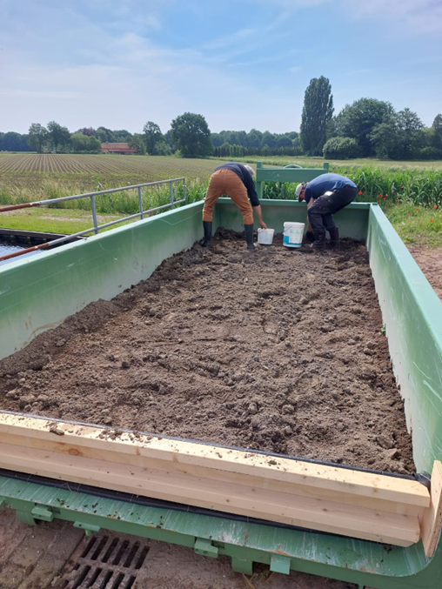
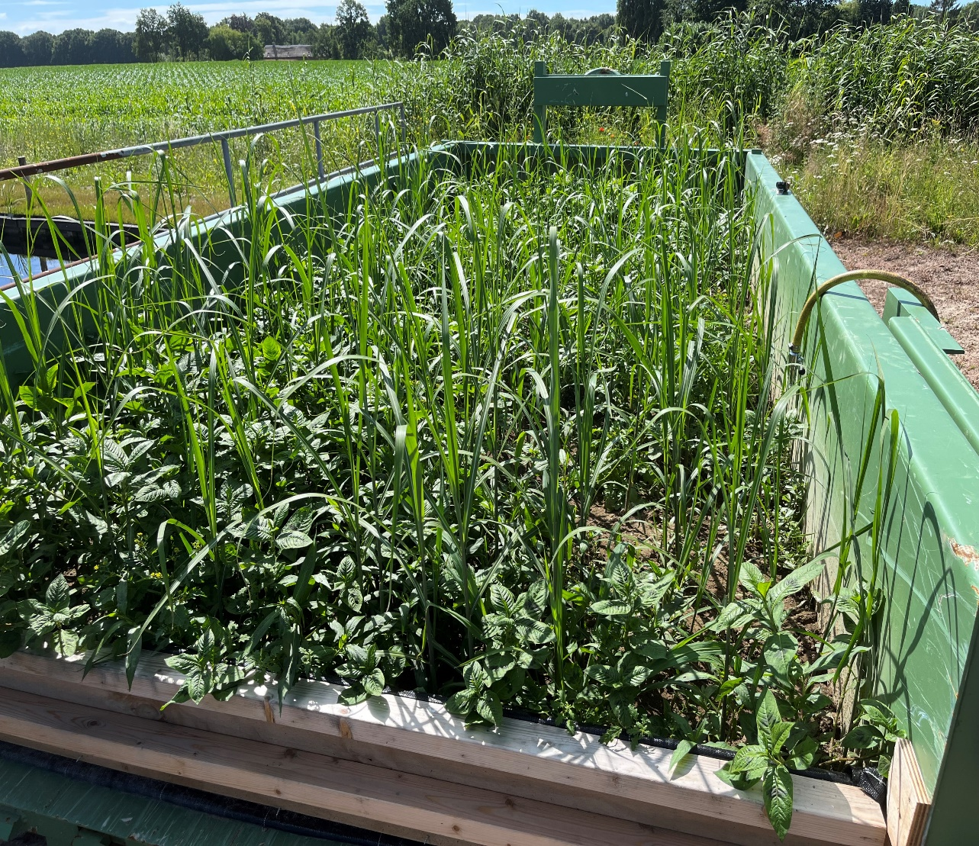
Insatser i slutna kretslopp i RA – Exempel (forts.)
Matavfall:
Olika näringsrika biprodukter från livsmedelsindustrin används i slutna kretslopp inom RA, t.ex. benkol från slakteriavfall, rester från fruktindustrin och liknande. Hygienfrågor (t.ex. att undvika spridning av sjukdomar) måste beaktas vid användning av sådana restprodukter, och förbehandling kan ibland behövas. I Europa är dock sådana tillämpningar väl reglerade.
3
Källa: www.triplee.nl

Slide 24
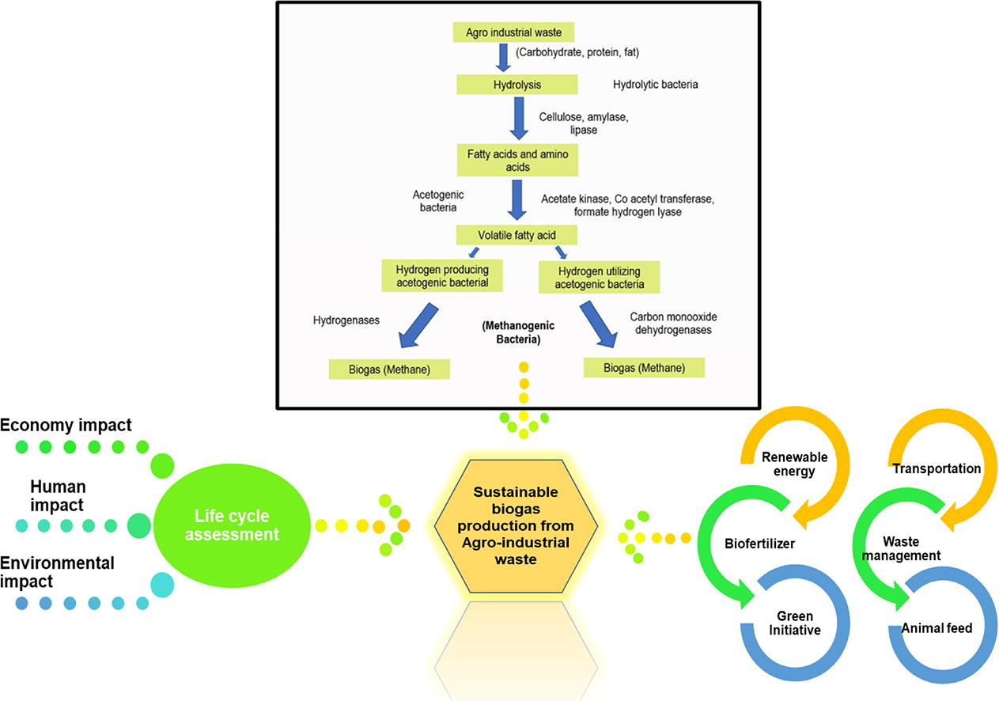
Insatser i slutna kretslopp i RA – Exempel (forts.)
Biogasrester: Produceras efter mikrobiell anaerob nedbrytning eller jäsning när biogas framställs, och dess sammansättning skiljer sig från kompost. Återanvändning av biogasrester är vanlig i jordbruksmiljöer där biogas produceras, och återföring till biomassagrödorna är en del av hållbarhetsbedömningen av sådana produktionssystem.
3
Källa: https://doi.org/10.1016/j.biortech.2022.127871

Slide 25

Avsnitt 4: Nyckelfärdigheter för Yrkestränare (VET Trainers)
Fokus på färdigheter:
Sammanfatta de färdigheter som yrkestränare behöver utveckla inom detta område och uppmuntra dem att reflektera över hur dessa färdigheter kan tillämpas i deras egen kontext..

Slide 26
Kunskap om slutna kretslopp i RA
Förstå den betydande rollen som slutna kretslopp har inom regenerativt jordbruk och deras påverkan på jordhälsa, miljöpåverkan och ekonomisk effektivitet.
Vad man ska göra:
Tränings- och rådgivningsaktiviteter riktade till lokala intressenter, i synnerhet högre utbildningsinstitutioner och deras personal.
Hur man tillämpar:
Tillhandahålla inspirerande berättelser och utvalda exempel från verkliga implementeringar.

Slide 27
Möjliggöra mer cirkulära tillvägagångssätt
Möjliggör mer cirkulära tillvägagångssätt i jordbrukssystem genom regenerativa lösningar som ger produktivitet för bönder.
Vad man ska göra:
Visa hur man kan implementera en cirkulär, biobaserad modell i ett modernt jordbruksföretag.
Hur man tillämpar:
Lär dig att utforma protokoll som är skräddarsydda efter intressenternas behov, samtidigt som deras hållbara inriktning bevaras.

Slide 28
Producera kompostmaterial
Visa kunskap om principerna för att förbereda kompostmaterial, välja de mest lämpliga nyttiga organismerna samt använda återvinning av jordbruksavfall på åkermark.
Vad man ska göra:
Förstå komposteringsprinciper, komposteringsmetoder och grundläggande träningstekniker för att effektivt kunna överföra denna praktiska färdighet till sin målgrupp.
Hur man tillämpar:
Bestäm vilken metod för kompostering du ska demonstrera.

Slide 29
Bedöma hållbarhet
Bedöm resurseffektivitet, miljöpåverkan, sociala effekter, teknisk genomförbarhet, ekonomisk livskraft och koldioxidavtryck för olika strategier för slutna kretslopp inom regenerativt jordbruk.
Vad man ska göra:
Demonstrera ett beslutsstödsverktyg som bidrar till systemets hållbarhet.
Hur man tillämpar:
Använd framgångsrika exempel från olika länder

Slide 30
Identifiera hinder
Kunna identifiera hinder för att implementera slutna kretslopp i regenerativa tillvägagångssätt.
Vad man ska göra:
Genomföra en uppförandekod med god praxis.
Hur man tillämpar:
Initiera en öppen dialog med alla relevanta intressenter.

Slide 31

Aktivitet 1: Tillämpningar i verkligheten
  Instruktioner: Presentera en enkel fallstudie eller ett hypotetiskt scenario och be deltagarna tillämpa modulens koncept.
  Svarssida: Följ upp med en möjlig lösning eller svar på nästa sida.

Slide 32
  Aktivitet 1: Tillämpning i verkligheten (Biobaserat fokus)
Instruktioner:
Läs följande scenario och besvara frågorna nedan:
Scenario:
En bonde introducerar ett konsortium av mikroorganismer i sitt träskyddsplantage utan att först testa dem. Två månader senare börjar flera friska träd visa tecken på nekrotiska fläckar på blad och rötter. Symptomen sprider sig snabbt och påverkar både unga och gamla träd i plantagen. Det finns inga biokontrollprotokoll på plats och bonden har ingen aning om hur problemet ska hanteras.
Frågor:
Vilka möjliga orsaker kan bidra till den negativa effekten?
Vilka omedelbara åtgärder bör bonden vidta för att undvika ytterligare skador i plantagen?
Hur kan implementering av en biomonitoreringsplan hjälpa till att förebygga liknande situationer i framtiden?

Slide 33
  Aktivitet 1: Tillämpning i verkligheten (Biobaserat fokus)
Misstag:
Ingen kontroll av mikrobiellt inokulums ursprung innan det introduceras i träskyddsplantagen.
Brist på data från mesocosm-experiment.
Ingen kunskap om protokoll för att kontrollera mikrobiellt överförda sjukdomar.
Långsiktig förebyggande:
Testa alltid sammansättningen av det mikrobiella inokulummet i förväg.
Introducera certifierade produkter i systemet, inklusive djur, med vaccination och sjukdomshistorik.
Applicera de mikrobiella produkterna efter att ha deltagit i ett seminarium med en erfaren rådgivare.
Träna personalen i tidig upptäckt av symptom och åtgärder för sjukdomsförebyggande.
Omedelbara åtgärder för att begränsa skadorna:
Identifiera de skadade träden.
Konsultera en agronom för diagnos och möjlig behandling.
Gräv upp och bränn det nekrotiska växtmaterialet

Slide 34
Aktivitet 2: Planeringsövning
Instruktioner: Be deltagarna att utarbeta en enkel plan baserad på modulens ämne.
Mall eller guide: Om möjligt, tillhandahåll en steg-för-steg-guide eller mall på nästa sida för att hjälpa till att strukturera deras svar..

Slide 35
  Aktivitet 2: Planeringsövning
Instruktioner:
Skissa på en grundläggande plan för ett slutet kretsloppssystem på en medelstor gård. Fokusera på praktiska steg som kan hålla systemet hälsosamt och produktivt.
Steg för att slutföra planen:
Välj ett huvudområde att fokusera på (t.ex. kompostering).
Skriv en enkel åtgärd för området (t.ex. bygga en komposthög).
Ange en grundläggande tidsram (t.ex. "var tredje vecka").

Slide 36
  Aktivitet 2: Planeringsövning
Komposteringsprinciper
Kompostering | Åtgärd | När?
Kompostprocessen | Exempel: Hur man bygger en komposthög. | Exempel: Våren
Vad händer i högen | Övervakning av de tre huvudfaserna: Uppvärmning Nedkylning Mognad | Exempel: Hur ofta? Var tredje vecka

Slide 37
Kunskapskontroll
Quiz-slide:
Inkludera ett kort quiz i slutet (3–5 frågor) som täcker huvudkoncepten.
Flervalsfrågor eller sant/falskt-frågor fungerar bra i PowerPoint.
Använd ”appear”-animationen för svaren så att deltagarna kan kontrollera sina svar.

Slide 38
4. Kunskapskontroll
Fråga 1: Sant eller falskt
Att introducera mikroorganismer i dina odlingssystem utan föregående testning ökar risken för negativa effekter.
Svar: Sant

Slide 39
4. Kunskapskontroll
Fråga 2: Flervalsfråga
Vilken av följande är INTE en biobaserad praxis?
A. Introducera certifierade biogödselmedel
B. Regelbundet övervaka växters hälsa
C. Jordanalys av mikrobsamhällets struktur
D. Användning av kemiska bekämpningsmedel
Svar: D. Användning av kemiska bekämpningsmedel

Slide 40
4. Kunskapskontroll
Fråga 3: Sant eller falskt
Kompostering förbättrar jordens produktivitet i odlingssystem.
Svar: Sant

Slide 41

TACK
Slutna kretslopp i regenerativt jordbruk
PROJEKTNUMMER:2023-1-SE01-KA220-VET-000160614
Finansierat av Europeiska unionen. Åsikter och slutsatser är författarnas egna och representerar inte nödvändigtvis EU eller Universitets- och högskolerådet (UHR). EU och bidragsgivare ansvarar inte för innehållet.

